Slide 1
Møte
Equinor Seniorklubb Bergen
Torsdag 18. oktober 2018
Pensjonist i Equinor
Flere kategorier pensjonister - hva gjelder for hvem?
Hvilke forsikringsordninger gjelder for pensjonister?

Slide 2
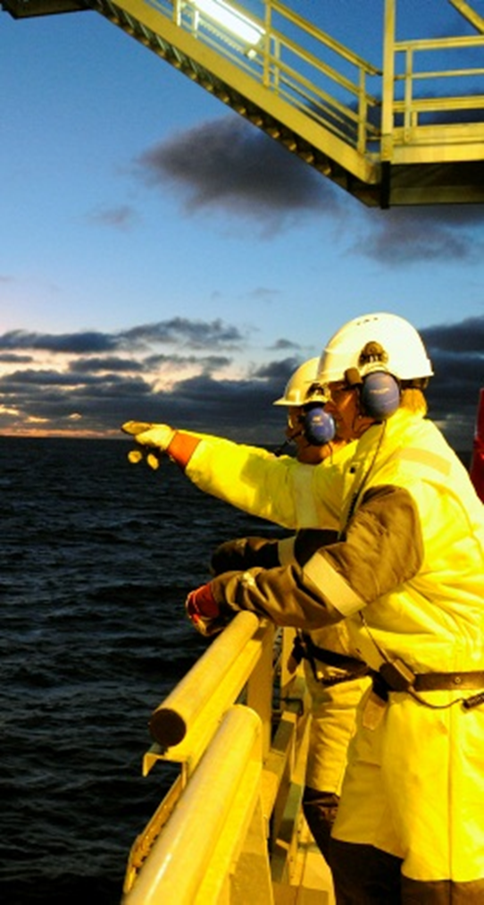
Hvilke pensjonister kan være medlemmer i pensjonskassen?
Alle ansatte har rett og plikt til å være medlemmer av arbeidsgivers
pensjonsordning
Medlemskapet avsluttes for de som slutter i bedriften uten samtidig
å starte utbetaling av pensjon
Medlemskapet fortsetter for de som slutter og samtidig starter utbetaling
av pensjon
Utbetaling av pensjon kan tidligst starte fra fylte 62 år
Før 2011 var det ikke mulig å starte utbetaling før ved pensjonsalder
  65 år for ansatte med sokkelkontrakt
  67 år for ansatte med landkontrakt
Ved utmelding utstedes fripolise og man er ikke lenger valgbar
til pensjonskassens styre

Slide 3
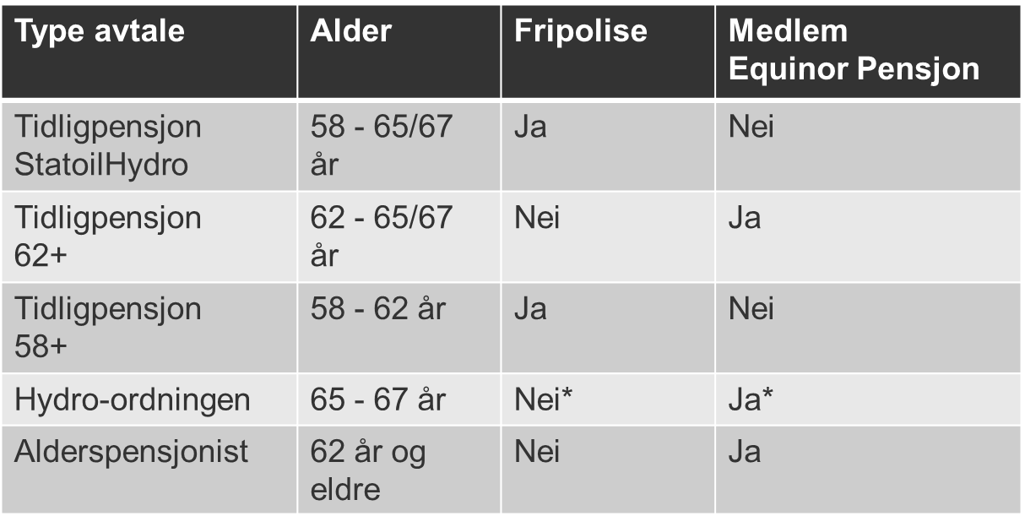
Oversikt over ulike pensjonistgrupper i Equinor
Fortsatt medlemskap i pensjonskassen er kun mulig for de som slutter i bedriften og
samtidig tar ut pensjon fra Equinor Pensjon
* Fortsatt medlemskap forutsetter uttak av pensjon fra Equinor Pensjon

Slide 4
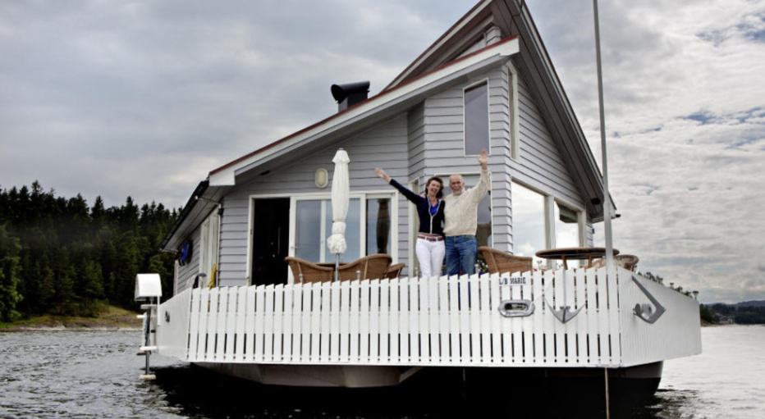


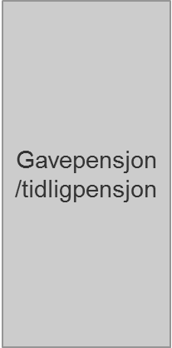


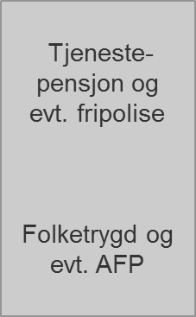

Hvordan virker tidligpensjonering i Equinor?
100 % nivå
Ca 66 % nivå dersom opptjening 30/30 ved 67 år
Tidligpensjon
I arbeid
62 – 65/67 år
Fra 65/67 år
Fripolisen kan komme fra Equinor Pensjon eller fra tidligere arbeidsforhold
Kompensasjon gis for manglende tjenestetid og tidlig uttak på grunn av tidligpensjonering, korrigeres for at AFP nå er en livsvarig ytelse

Slide 5
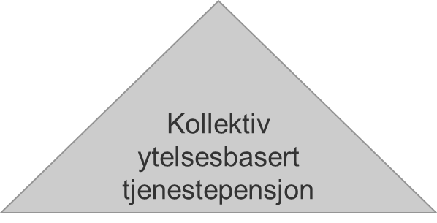

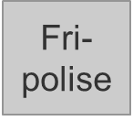

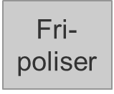
Hva er en fripolise?
En juridisk avtale mellom en forsikringstaker og en pensjonsinnretning...
...med mange forsikrede i samme kollektive pensjonsordning
Ansatte slutter i bedriften eller bedriften endrer pensjonsordning
Fripoliser utstedes
Individuelle juridiske forsikringsavtaler
Mellom den forsikrede og pensjonsinnretningen
Arbeidsgiver ikke lenger juridisk part i avtalen
Som sponsor for pensjonskassen har Equinor likevel en indirekte rolle

Slide 6
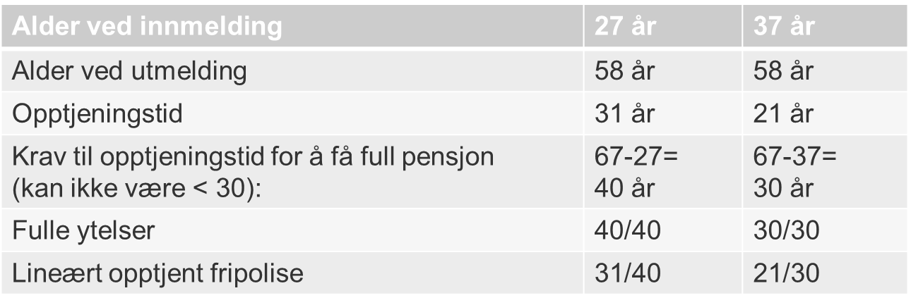
Fripolisens størrelse ved utstedelse

Slide 7
Pensjonsregulering i Equinor
Regulering av pensjon og fripoliser fra Equinor Pensjon er underlagt detaljerte bestemmelser i lovverket. Arbeidsgiver kan beslutte regulering innenfor de minimums og maksimumsrammer som er gitt i regelverket.
For driftsbasert tjenestepensjon – over 12 G - er det administrativ praksis å regulere med samme prosentsats som i pensjonskassen
For tidlig-/gavepensjon står selskapet fritt til å velge reguleringspraksis
  En bestemmelse om dette er tatt inn i tidligpensjonsavtalen

Slide 8
Pensjonsregulering i Equinor Pensjon
Hovedregelen er at alderspensjon fra Equinor Pensjon reguleres ved at en andel av overskuddet i pensjonskassen tilføres pensjonistenes overskuddsfond(POF) og deretter brukes til å finansiere høyere framtidige pensjonsytelser.
Maksimal årlig regulering er tilsvarende veksten i G, sett over en 3-årsperiode
  Dersom det er tilstrekkelig midler på POF er G-regulering den minste reguleringen som kan gis for det aktuelle året
  Dersom det er for lite midler på POF til å gjennomføre G-regulering kan bedriften beslutte å finansiere en høyere regulering
  Dersom det er mer midler på POF enn det som trengs, kan bedriften enten sette et tak på G eller beslutte at det skal være høyere regulering – innenfor rammen av 3-års snitt for G.
Finanstilsynet har i enkelte år gitt føringer om at hele overskuddet må benyttes til å styrke reservene i pensjonskassene og ikke deles ut i form av fripoliseregulering, pensjonsregulering eller overføring til premiefond.

Slide 9
Pensjoner har ulik regulering
For en tidligpensjonist i Equinor vil det utbetales pensjon fra flere steder
Pensjonene reguleres forskjellig alt etter hvor de kommer fra
  58-62 år – hele pensjonen er tidligpensjon, regulering bestemmes av arbeidsgiver
  62-65/67 år – i denne perioden det flere typer pensjon som reguleres ulikt
    Tjenestepensjon - reguleres ut fra regelverket i Equinor Pensjon
    Folketrygd og AFP - regulering fastsettes på Stortinget og NAV gjennomfører
    Fripoliser - reguleres av den som har utstedt fripolisen
Pensjonsgrunnlaget i Equinor reguleres med samme prosentsats som gavepensjonen
  Ved alder 65/67år gjøres ny pensjonsberegning med basis i oppregulert pensjonsgrunnlag
Ved fylte 65/67 år avsluttes tidligpensjoneringen. All pensjonsregulering etter dette følger pensjonsreguleringen i Equinor Pensjon
  Gjelder også for kompensasjoner
  For fripoliser utstedt ved tidligpensjonering foretas en korreksjon slik at samlet regulering av hele Equinor-pensjonen blir det nivå som er besluttet i Equinor Pensjon

Slide 10
FORSIKRINGSORDNINGER FOR PENSJONISTER

Slide 11
Forsikringer for pensjonister
Forsikringsordninger tidligpensjonister
  Arbeidstaker er dekket av Selskapets til enhver tid gjeldende personal- og reiseforsikringer med unntak av bestemmelser om ytelser ved ervervsuførhet, samt eventuelle behov for yrkesskade- og yrkessykdomsforsikring i perioden en tilkommer tidligpensjon. Forsikringsdekningen er for øvrig underlagt de samme vilkår som gjelder for Selskapets ansatte og deres ektefelle eller samboer. Rett til medlemskap i Equinors reiseforsikring forutsetter at Arbeidstaker m/familie er medlem av norsk eller nordisk folketrygd og er bosatt minst 6 måneder i året i Norden. Arbeidstaker må selv sette seg inn i forsikringsvilkårene.
  Forsikringsordninger alderspensjonister
  Alderspensjonister og deres ektefelle/samboer er dekket av Equinors til enhver tid gjeldende reiseforsikringer

Slide 12
Forsikringer for pensjonister
Forsikring ved dødsfall (kun tidligpensjonister)
Gruppelivsforsikringen kan gi en engangserstatning til ektefelle, samboer og/eller barn dersom tidligpensjonisten dør.
Engangserstatningen utgjør 40 G til ektefelle/samboer og 6,5 G til barn under 21 år, uavhengig av om dødsfallet skyldes ulykke eller sykdom.
Dersom den ansattes ektefelle/ samboer dør, utbetales det en erstatning på 6G.
 | Erstatningsbeløp
Gruppeliv / Ulykkesforsikring | 40G
Barnetillegg | 6,5G
Ved tidligpensjonists ektefelles, registrerte partners eller samboers død | 6 G
Grunnbeløpet (G) er per 1. mai 2018 kr 96 883

Slide 13
Forsikringer for pensjonister
Forsikring ved medisinsk Invaliditet (kun tidligpensjonister)
Medisinsk invaliditet er varig skade på eller tap av legemsdeler. Med medisinsk invaliditet forstår vi den fysiske og/eller den psykiske funksjonsnedsettelsen som en bestemt skade eller sykdom erfaringsvis forårsaker.
Invaliditetsgraden fastsettes på objektivt grunnlag uten hensyn til den forsikredes yrke, nedsatt evne til inntektsgivende arbeid (uføregrad), friluftsinteresser og lignende.
Graden av medisinsk invaliditet baseres på vedtak i Nav og fastsettes på grunnlag av Sosialdepartementets invaliditetstabell.
Erstatningen skal kompensere for redusert livskvalitet, noe som ikke nødvendigvis reduserer arbeidsevnen.
Størrelsen på utbetalingen vil avhenge av tre forhold:
Alder
Medisinsk invaliditetsgrad
Folketrygdens grunnbeløp (G)
Grunnbeløpet (G) er per 1. mai 2018 kr 96 883

Slide 14
Forsikringer for pensjonister
Reiseforsikring :
HVEM FORSIKRINGEN OMFATTER
Alle førtids-, uføre- og alderspensjonister.
Forsikringen gjelder også for ektefelle/samboer og egne barn/fosterbarn frem til fylte 21 år.
Ektefelle/samboer må ha samme bostedsadresse i Folkeregisteret som den pensjonerte. Barn må ha samme bostedsadresse, folkeregisteret som en av foreldrene. Medforsikret ektefelle omfattes ikke av forsikringen fra det tidspunkt det er avsagt dom for eller gitt bevilling til separasjon eller skilsmisse selv om avgjørelsen ikke er rettskraftig eller endelig.
Det forutsettes at pensjonister, ektefelle/samboer og eventuelle barn/fosterbarn er medlem i norsk eller nordisk folketrygd, og at man bor minst 6 mnd. av året i Norge/Norden.

Slide 15
Forsikringer for pensjonister
Reiseforsikring :
NÅR FORSIKRINGEN GJELDER:
Forsikringen gjelder i hele verden, på alle ferie- og fritidsreiser med varighet inntil 45 dager. Forsikringen gjelder ikke på tjenestereiser. Med reise menes at sikrede forlater sin bostedsadresse i Norden til sikrede er tilbake på samme sted.
Reiseforsikringen omfatter ikke ulykkesforsikring. Førtidspensjonister har denne dekningen i Equinors personalforsikring.
Meld skade til Tryg Forsikring på www.tryg.no/meld-skade, eller ring +47 915 04040.
Ved akutt behov for hjelp på reiser, kontakt Tryg Alarm på telefon +47 55 17 10 01.
Ved behov for utvidelse av reisevarighet på ferie- og fritidsdekningen utover 45 dager, kontakt Tryg via equinor@tryg.no eller på telefon +47 55 17 17 90.

Slide 16
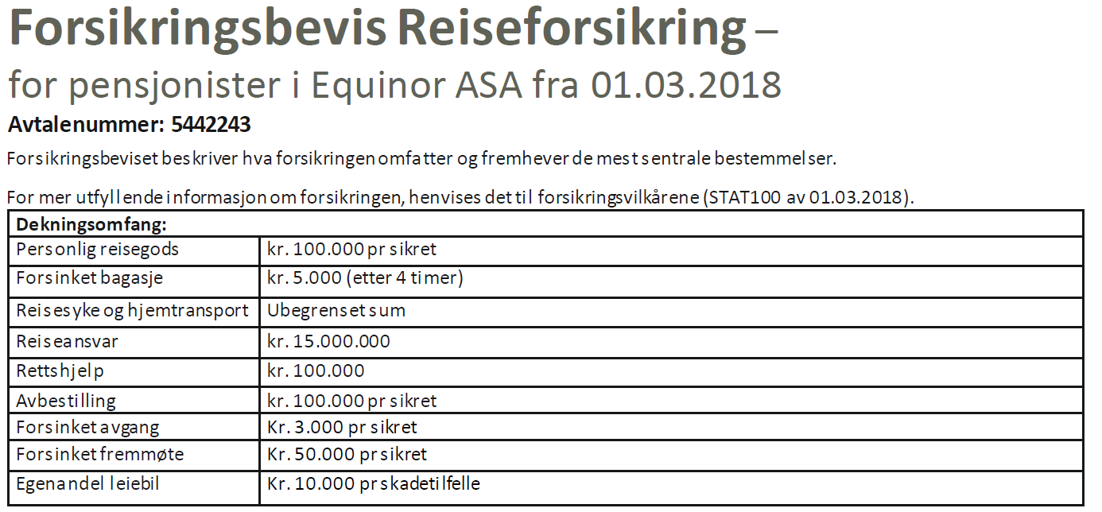
Forsikringer for pensjonister
Reiseforsikring :

Slide 17
Pensjonist i Equinor
Arve Medhus
GBS HR Global Pension and Insurance
Epostadresse: amed@equinor,com
Mobil: 47 60 84 18

